Slide 1
§１－2 晶格的周期性(periodicity)
晶体结构的基本特征：
原子（或分子）在三维空间呈周期性重复排列，也称为长程有序。
如何描述晶体的周期性结构?
布喇菲空间点阵学说
晶体内部结构可以看成是由一些相同的点在空间作规则的周期性的无限分布。
这是对实际晶体结构的总体的一个数学抽象，只反映出晶体结构的周期性。

Slide 2
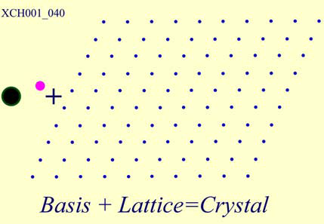
基元和格子
晶体的周期结构可以看成构成晶体的基本单元，在空间的周期性排列，这里所谓的基本单元，通常称为基元。

Slide 3
基元和格子
晶体的周期结构可以看成构成晶体的基本单元，在空间的周期性排列，这里所谓的基本单元，通常称为基元。
这里的基元通常指固体中的微观粒子，不论基元的具体构成如何，一般而言，其几何尺寸都在0.1纳米量级，通常均可抽象成一个点，整个晶体的结构，便可抽象成这些点，在空间的周期性排列，我们称之为点阵，晶格或格子，点则称为格点。

Slide 4
基元和格子
晶体的周期结构可以看成构成晶体的基本单元，在空间的周期性排列，这里所谓的基本单元，通常称为基元。
基元可以是单个的原子、离子或分子，例如氩原子、银离子、水分子；
也可以是他们的集团，例如一对儿钠离子与氯离子，或一对儿硅原子。

Slide 5
基元和格子
这样，一种具体的晶体结构，便可看成是每个格点上以同样的方式放置一个基元，可以形式上表示为实际晶体=格子+基元。
对晶体结构的研究和描述可以简化为对格子和基元的研究和描述

Slide 6
基元和格子
这样，一种具体的晶体结构，便可看成是每个格点上以同样的方式放置一个基元，可以形式上表示为实际晶体=格子+基元。
当然，如基元不是单个的原子或离子，便不具有球对称性，每个格点上安置的基元，相对于格子的方位以及基元重心的位置都应一律相同，否则便不符合周期性的要求。

Slide 7
原胞及原胞基矢（primitive cell and unit vector)
定义：一个晶格中最小的周期性单元称原胞。
晶格基矢(unit vector)
即原胞的边矢量；
这里用 来表示。
原胞及基矢的选取——不唯一

Slide 8
三维晶格的原胞与基矢
一般用 来表示三维晶格的基矢。通常，以基矢 为三个棱边组成的平行六面体为原胞。
简立方结构原胞
面心立方原胞
体心立方原胞
（典型晶格有习惯原胞选取方式）

Slide 9
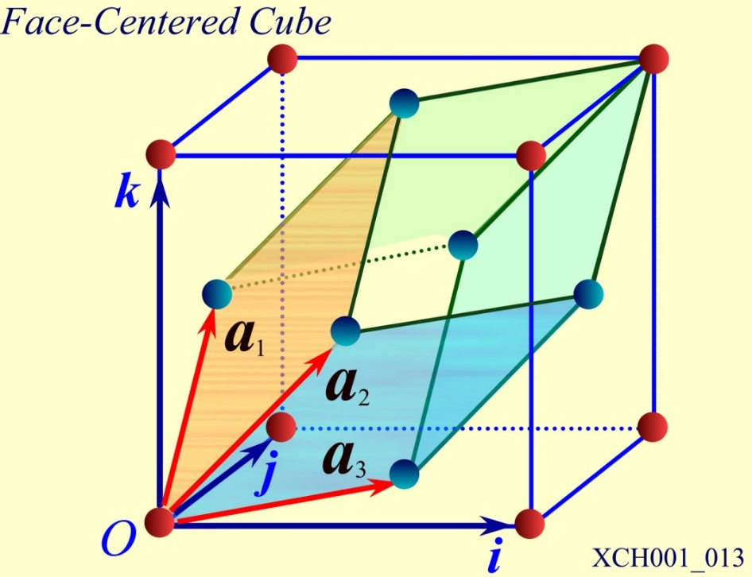
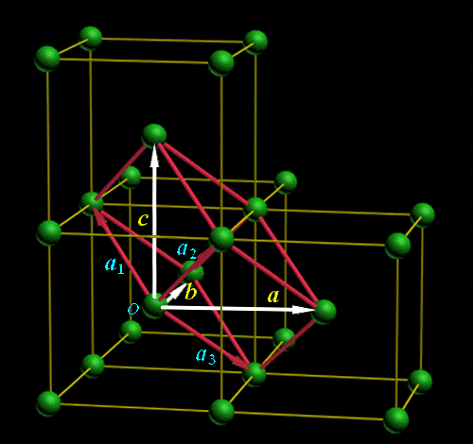
三维晶格的原胞与基矢
一般用 来表示三维晶格的基矢。通常，以基矢 为三个棱边组成的平行六面体为原胞。

Slide 10
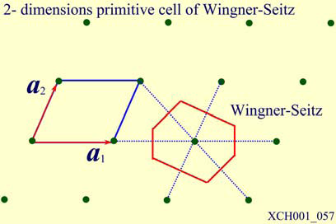
维格纳-赛茨原胞(Wingner-Seitz)
定义：由某一个格点为中心，做出最近格点和次近格点的连线的中垂面，这些面所包围的封闭空间称为维格纳-赛茨原胞。
一种二维格子的维格纳-赛茨原胞

Slide 11
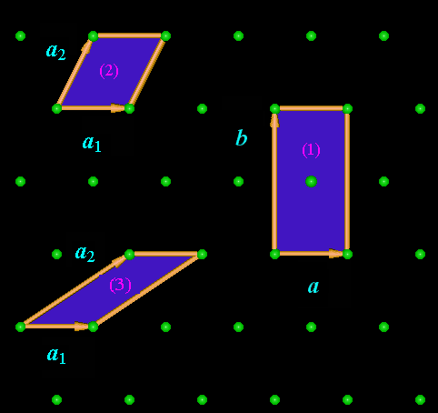
晶 胞
除了周期性外，每种晶体还有自己特殊的对称性。为了同时反映晶格的对称性，往往会取最小重复单元的一倍或几倍的晶格单位作为原胞。结晶学中常用这种方法选取原胞，故称为结晶学原胞，简称晶胞（也称为单胞）。
二维晶格

Slide 12
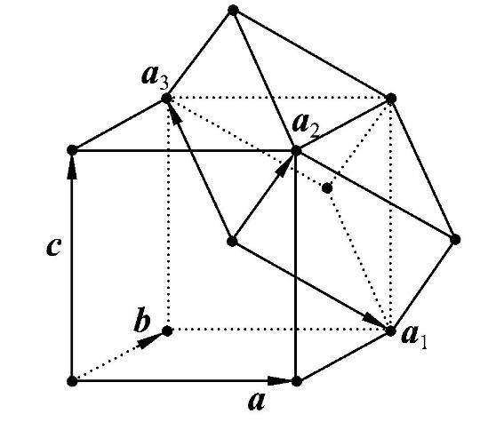
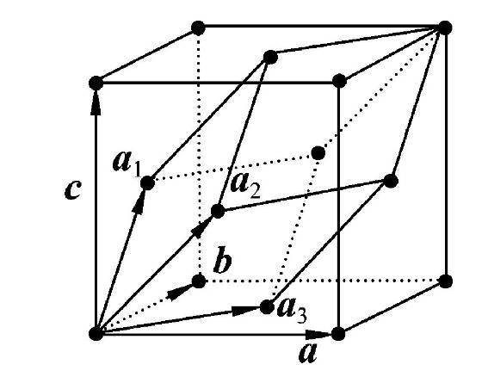
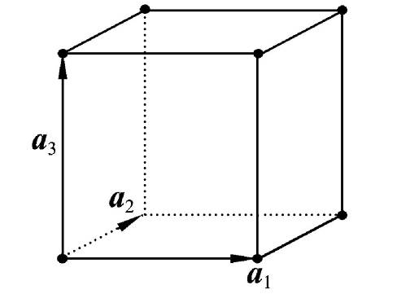
关于晶胞的选取
晶胞有时是原胞，有时不是原胞；
各种不同结构格子的原胞与晶胞的选取有统一的规定。

Slide 13
原胞与晶胞的区别与联系
原 胞 | 晶 胞
晶格中体积最小的周期单元 | 体积较大的周期单元
每个原胞中实际上只包含一个格点。 每个原胞有8个顶角， 每个顶角为相邻8个原胞所共有， 所以， 每个原胞所含格点数为8×1/8=1 | 每个晶胞中所含格点数因结构而异。例：面心立方晶格 晶胞结构——立方体， 面心格点：两个相邻晶胞共有，只有1/2属于一个晶胞； 顶角格点：只有1/8属于一个晶胞；总格点数=8×1/8+6×1/2=4
原胞的体积可表示为： 面心立方晶格的原胞体积=a³/4 | 晶胞体积是原胞体积的n倍（n是该结构每个晶胞所含格点数）面心立方结构晶胞体积=a³

Slide 14
三种基本结构单元特点
固体物理学原胞
结晶学原胞
维格纳-赛兹原胞
固体物理学原胞是体积最小的原胞，格点只在顶角上，每个原胞平均只含一个格点，其基矢常用
来表示；
结晶学原胞通常体积较大，常称为“晶胞”，其格点不只在顶角上，还可分布在体心和面心处，每个原胞平均不只含一个格点，其基矢常用
来表示；
以一格点为中心，画中心到最近邻格点的连线的垂直平分面，围成的多面体称维格纳-赛兹原胞。它也是体积最小的原胞，其格点只在中心，每个原胞平均只含一个格点；

Slide 15
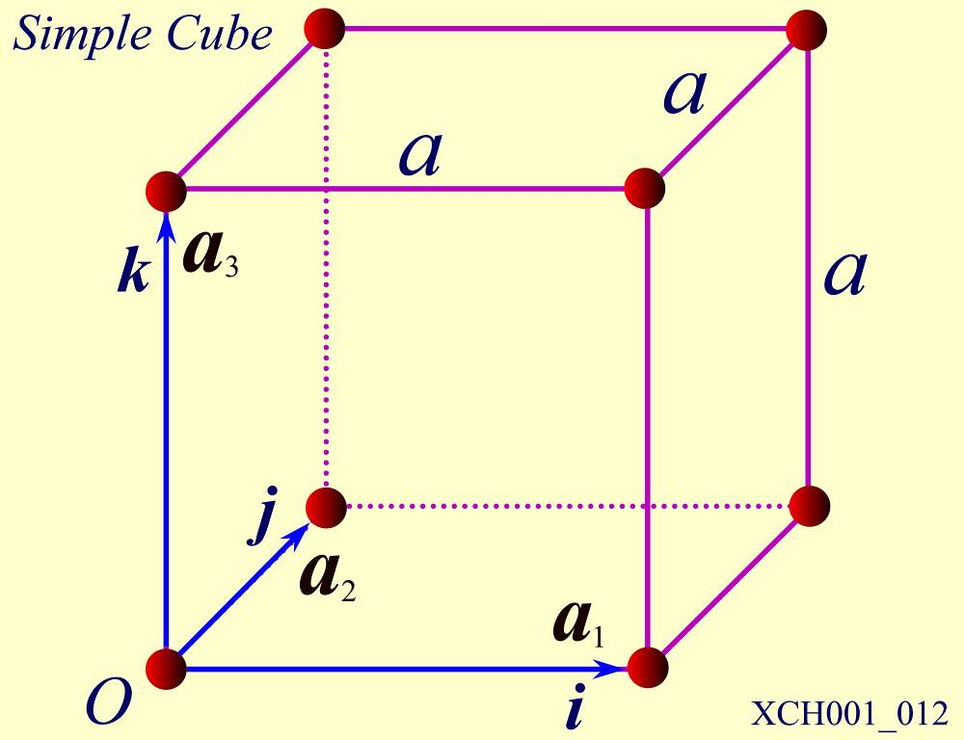
简单晶格
定义：由完全等价的一种原子构成的晶格，而且每一个原胞只有一个原子。例：简立方，体心立方，面心立方结构
—— 原胞为简单立方晶格的立方单元
简单晶格——简立方晶格
原胞为简单立方晶格的立方单元
原胞基矢
原胞体积
—— 每个原胞中只包含一个原子
—— 每个晶胞中也包含一个原子

Slide 16

简单晶格---面心立方晶格
立方体的顶点到三个近邻的面心引三个基矢，构成平行六面体原胞
基矢
原胞体积
—— 每个原胞中只包含一个原子
—— 每个晶胞中包含4个原子

Slide 17
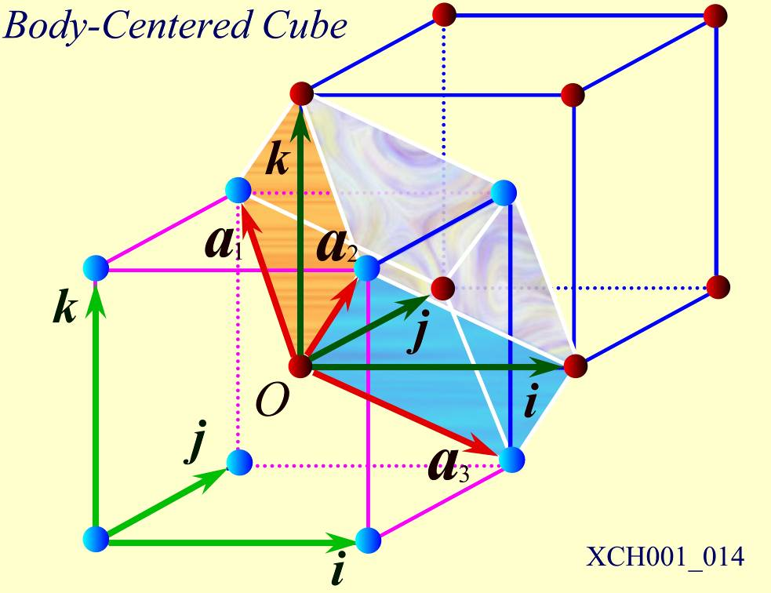
简单晶格---体心立方晶格
由立方体的中心到三个顶点引三个基矢
基矢
原胞体积
—— 每个原胞中只包含一个原子
—— 每个晶胞中包含2个原子

Slide 18
原胞基矢与晶胞基矢关系总结 (简立方、体心立方和面心立方晶格)
k
j
k
j
i
i
简立方结构原胞
体心立方原胞
面心立方原胞
=a
=a
=a
=a/2( )
=a/2( )
=a/2( )
=a/2( )
=a/2( )
=a/2( )

Slide 19
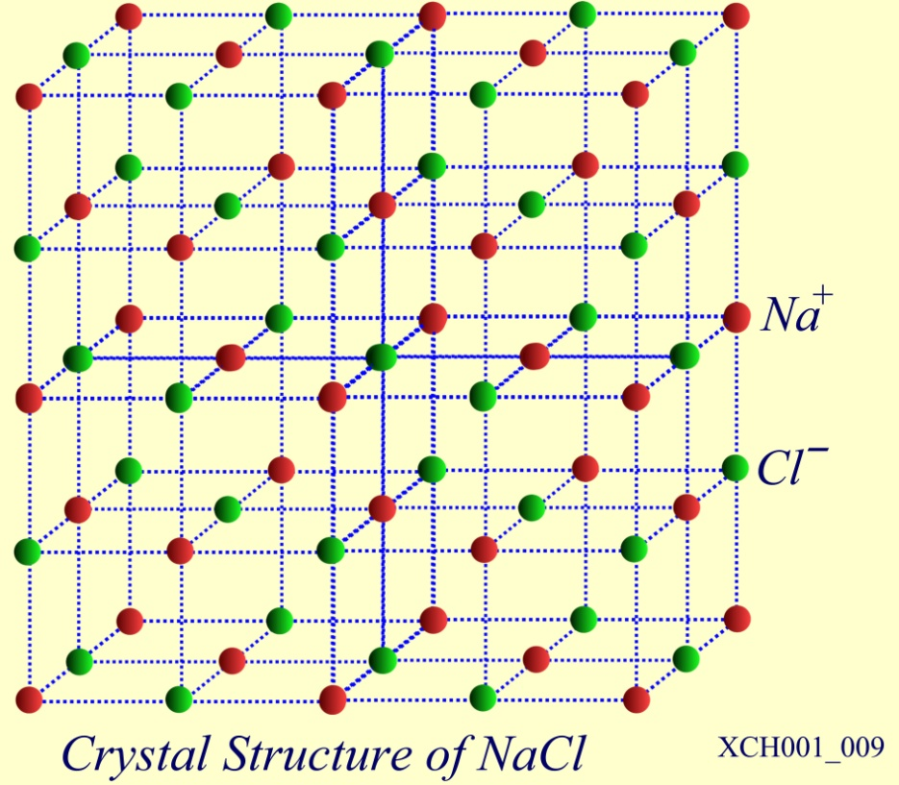
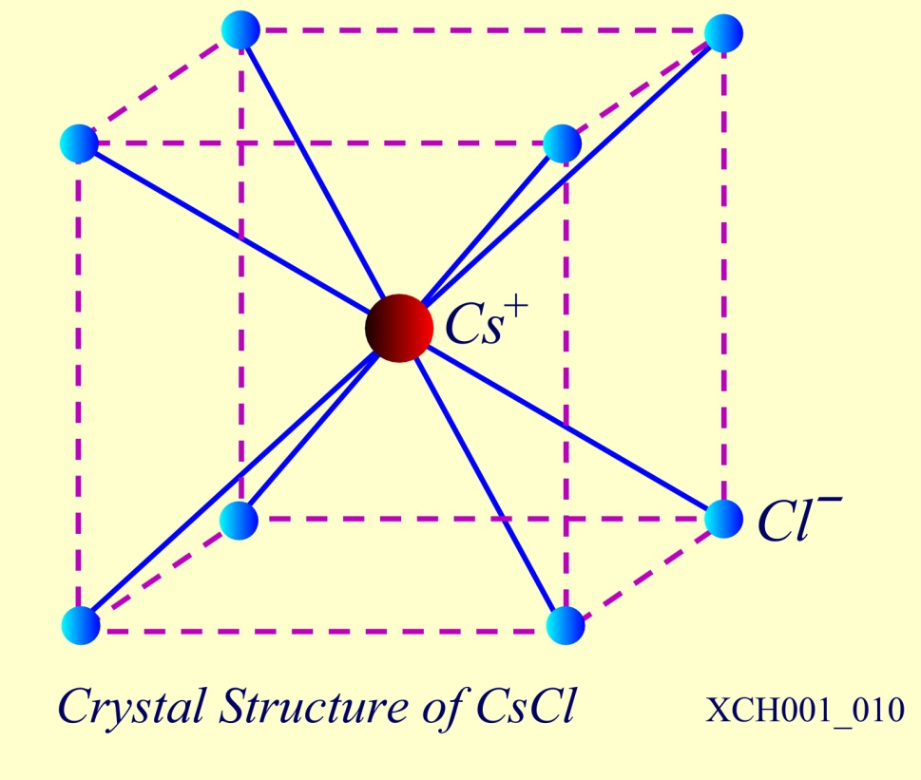
复式晶格
定义：包含两种或两种以上的等价原子，每个原胞包括两个或更多的原子。
（1） 不同原子或离子构成的晶体
NaCl 、 CsCl 、ZnS等

Slide 20
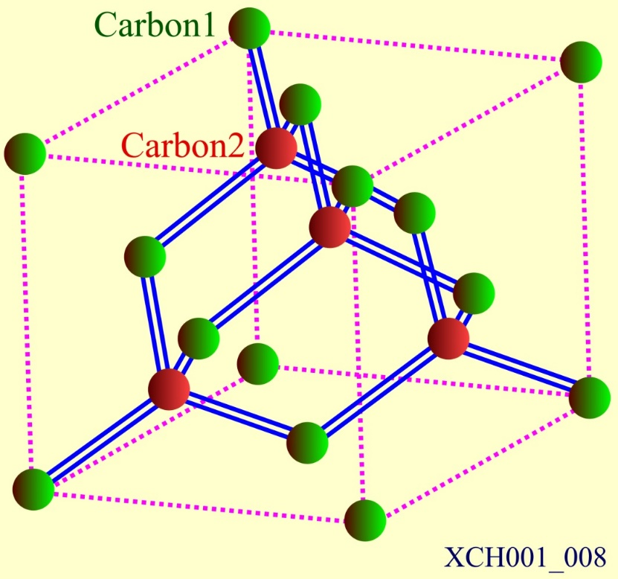
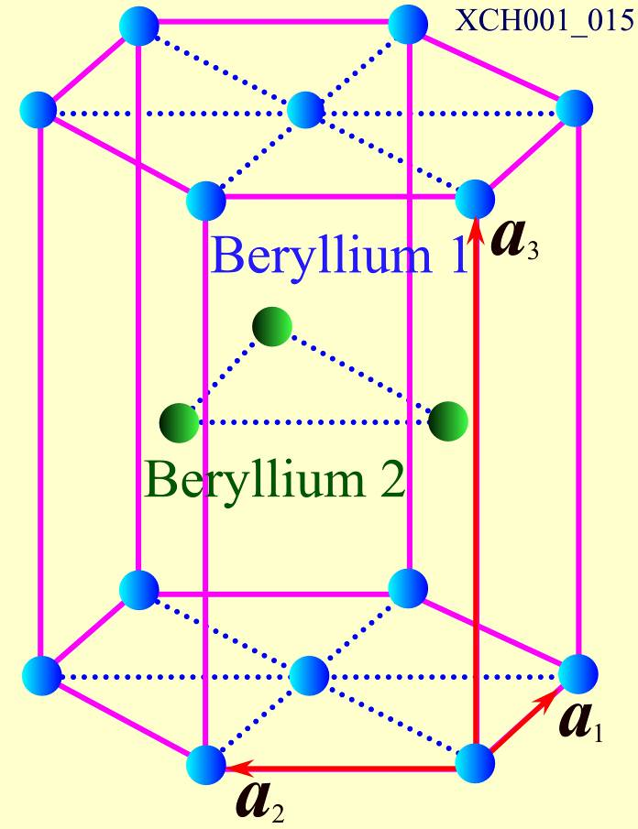
复式晶格
定义：包含两种或两种以上的等价原子，每个原胞包括两个或更多的原子。
（2） 相同原子但几何位置不等价的原子构成的晶体
金刚石结构的C、Si、Ge
六角密排结构Be、Mg、Zn

Slide 21
简单晶格与复式晶格的联系
复式晶格
(1)每种等价原子形成一个简单晶格;
(2)不同的等价原子形成的简单晶格是相同的;
(3)复式晶格由多个相同的简单晶格互相套构而成。
例如：NaCl，CsCl，金刚石，六角密排等结构。
NaCl结构
两个面心的套构

Slide 22

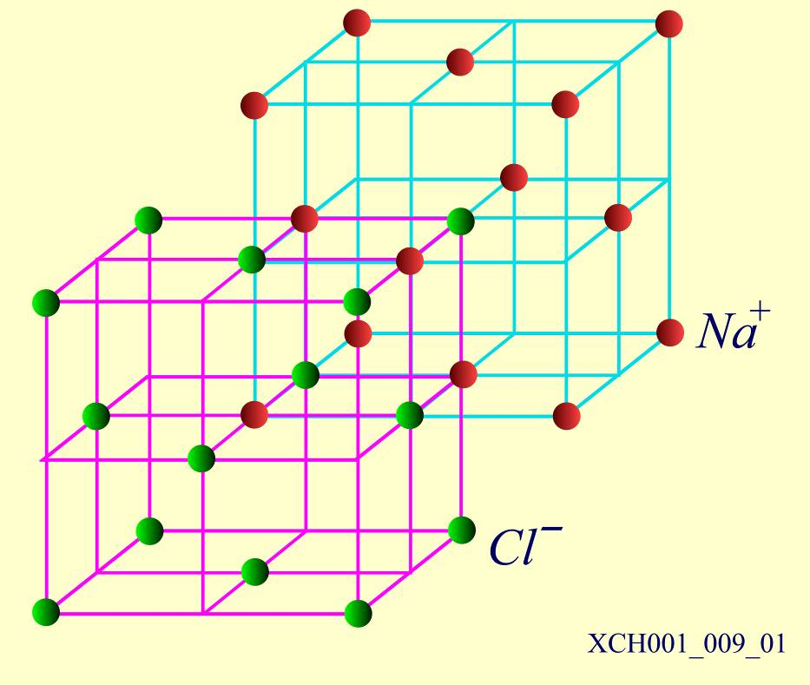
复式晶格看成由多个相同的子晶格互相套构而成
NaCl晶格 —— Na⁺和Cl－各有一个相同的面心立方晶格

Slide 23
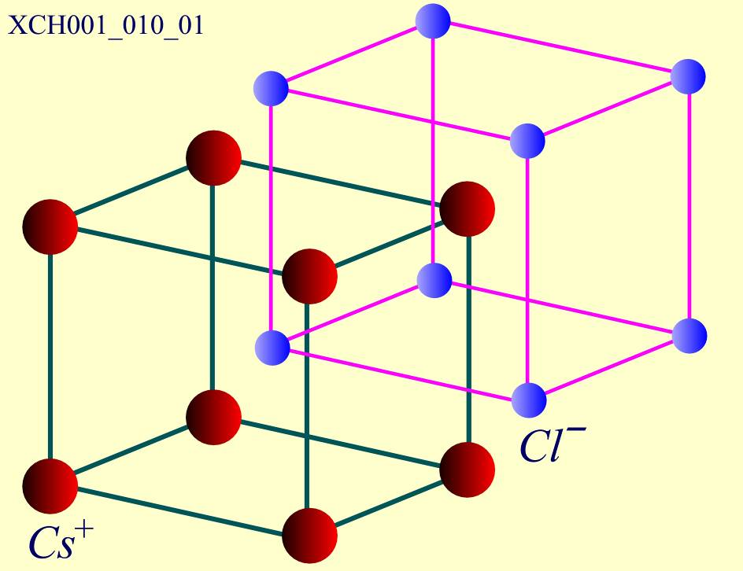
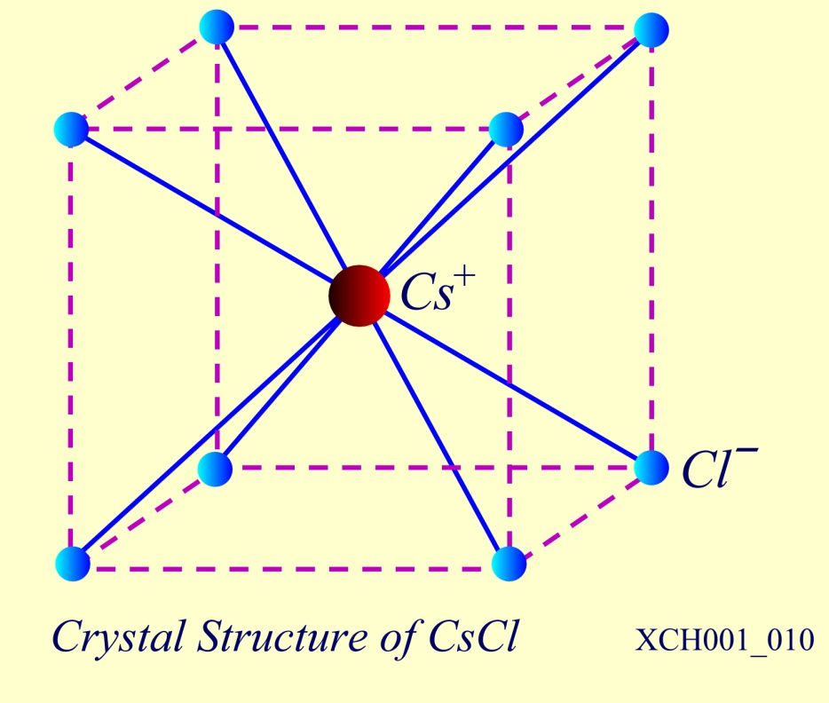
复式晶格看成由多个相同的子晶格互相套构而成
CsCl的复式晶格——由两个简立方的子晶格彼此沿立方体空间对角线位移1／2 的长度套构而成

Slide 24
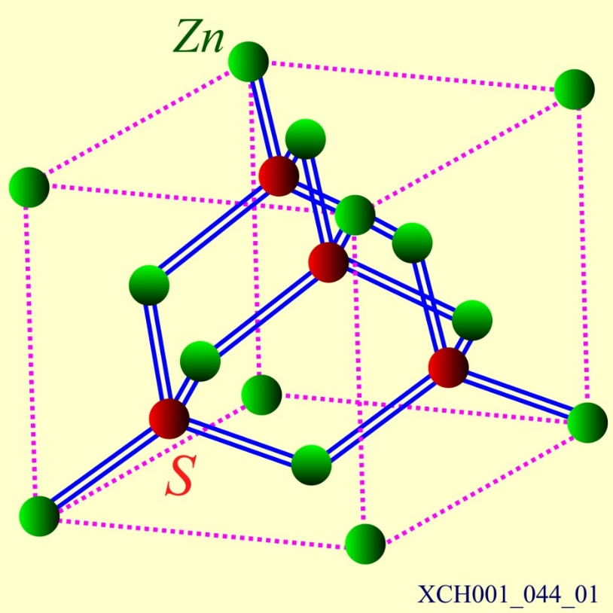
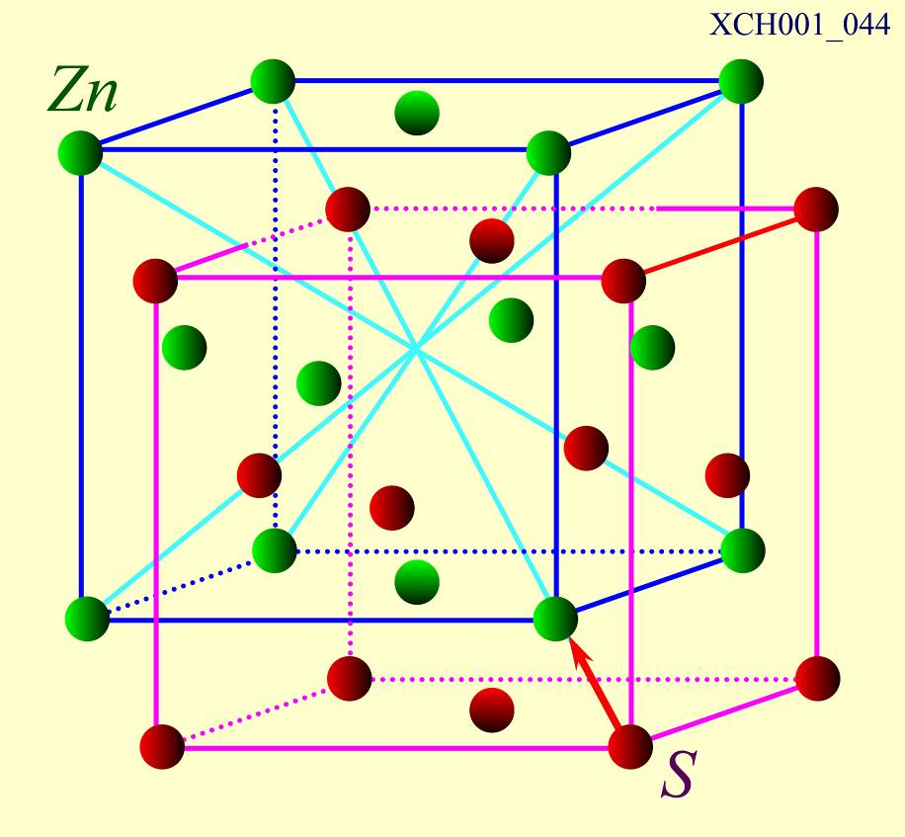
复式晶格看成由多个相同的子晶格互相套构而成
立方ZnS的复式晶格——S和Zn分别组成面心立方结构的子晶格
沿空间对角线位移 1／4 的长度套构而成

Slide 25
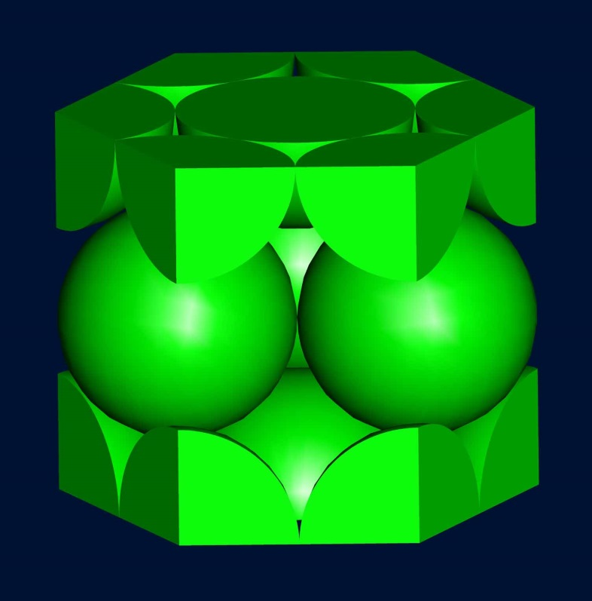
关于复式晶格的原胞包括原子数大于1的理解
复式晶格的原胞就是相应的简单晶格的原胞，
原胞中包含每种等价原子各一个。
定义：
原胞基矢：
(六角密排晶格为例)

Slide 26
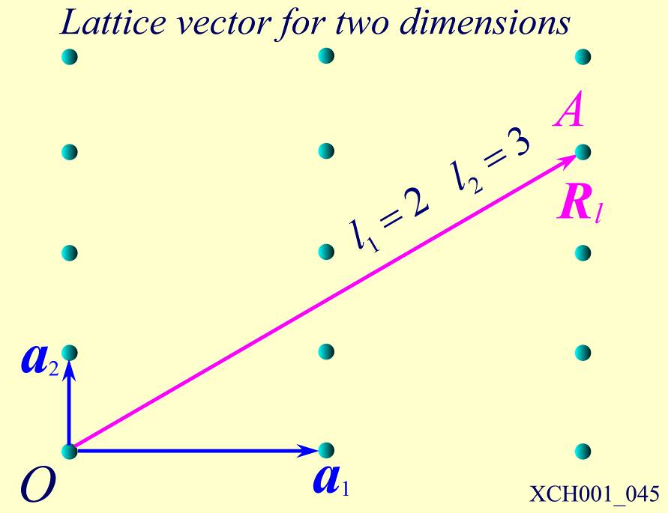
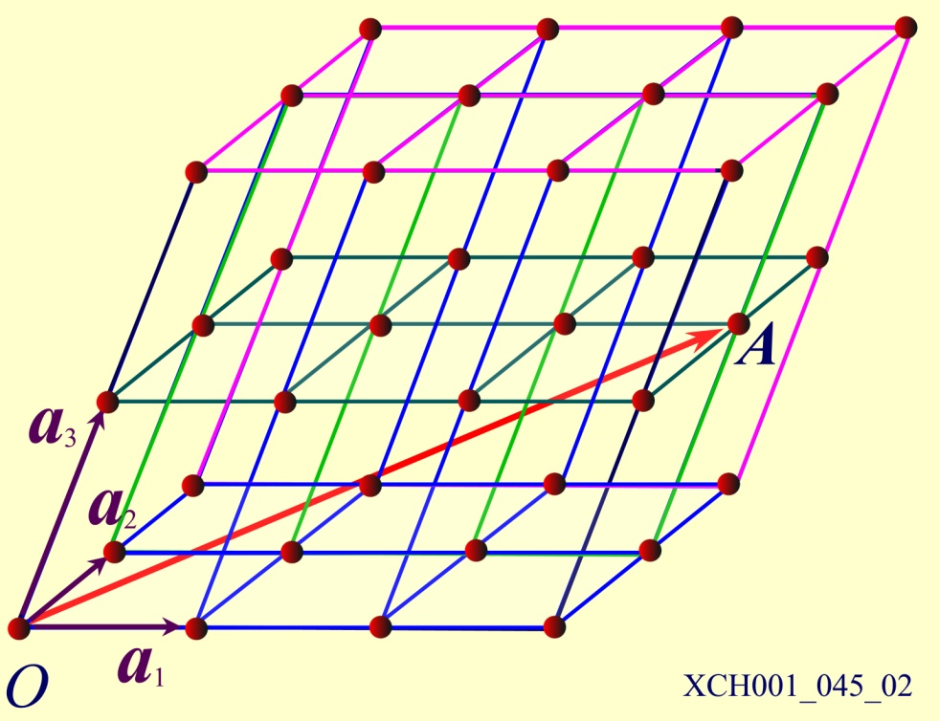
布拉伐格子(Bravais lattice) 晶格周期性的数学描述
简单晶格，任一原子A的位矢

Slide 27

复式晶格：任一原子A的位矢
原胞中各种等价原子之间的相对位移
—— 金刚石晶格
—— 碳1位置
—— 碳2位置
对角线位移

Slide 28
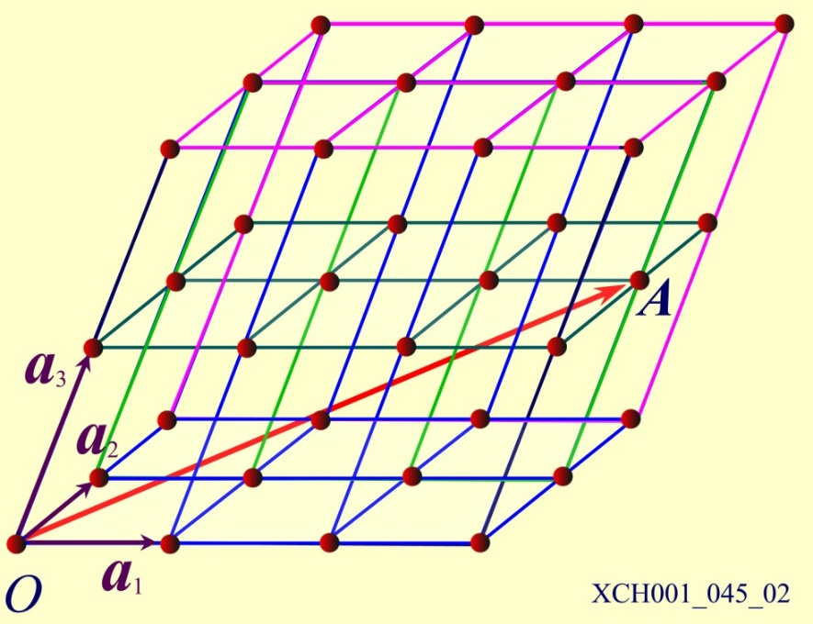
结 论
一组（l1,l2,l3)取值表示晶格中的一个格点；
（l1,l2,l3)所有可能取值的集合，表示一个空间格子（或点阵）；
实际晶格可看成在这个空间点阵的每个格点上放置一个原子（或原子团）构成（若放一原子团，则它们的相对位移为rα） ；

Slide 29
结 论
这个具有晶格周期性的空间格子称为布拉伐格子，放置在格点上的原子或原子团称为基元。
布拉伐格子是一种数学上的抽象，是点在空间中周期性的规则排列，其每个格点是几何等价的。

Slide 30
布拉伐格子(Bravais lattice)定义
这个具有晶格周期性的空间格子称为布拉伐格子，
放置在格点上的原子或原子团称为基元。
布拉伐格子是一种数学上的抽象，是点在空间中周期性的规则排列，其每个格点是几何等价的。
例如：
Cu（面心立方），Si（金刚石结构）和NaCl晶格排列不同，
但其布拉伐格子都是面心立方格子，
基元分别为一个Cu、两个Si和一对Na⁺、Cl⁻离子。

Slide 31
布拉伐格子，基元与晶格的逻辑关系
自然界中晶格的类型有很多种，
但布拉伐格子只有十四种类型 (§1-7节中将详细讲述），
任何一种晶体所对应的点阵结构一定是14种布拉伐格子之一。
布拉伐格子+基元=实际晶格

Slide 32
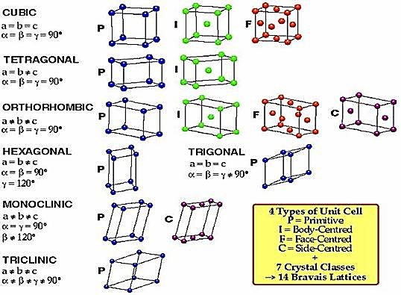

Slide 33
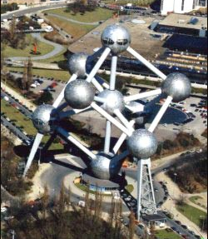
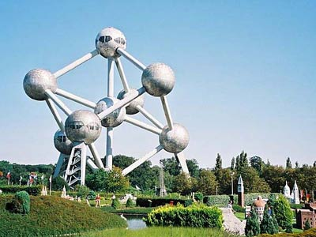

布鲁塞尔[原子模型](Atomium)
布鲁塞尔重要地标——原子模型。建于1958年万国博览会。高约120公尺，由9个铝制的大圆球和铁架所构成，放大约2000亿倍分子模型的建筑物。中间铝制圆是瞭望台也是餐厅，其他八个分子球是科学馆。

Slide 34

常常提醒自己：
是否偏离了追求真理的航道？
道也者，不可须臾离也，可离非道也。
是故君子戒慎乎其所不睹，恐惧乎其所不闻。

